Slide 1
SQL DERSLERİ

Slide 2
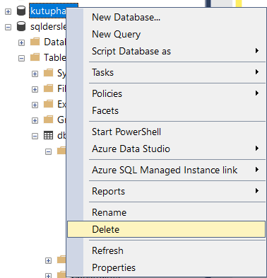
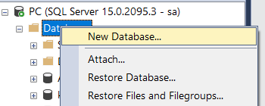
Veritabanı Nedir? - Nasıl Oluşturulur?
Database, veritabanı: Tablolarımızı ve tablolarımızın içerisindeki verilerimizi, trigger'larımızı, stored procedur'lerimizi hepsini içerisinde barındıran, bir konteynır görevi gören bir kutudur.
Oluşturmanın 2 yolu vardır.
Databases -> Sağ tık -> New Database -> Database Name : kutuphane
ya da
Veritabanlarının da kendilerine ait sorgulamalar yapabildiğimiz bir dil yapısı vardır.
New Query 'de gelen ekranda "create database deneme" yazarsak ve kodu mavi alanda seçip Execute dersek, deneme isimli bir database oluşturmuş oluruz.
Silmek için ise basitçe ilgili veritabanına sağ tıklayıp delete dememiz yeterli.

Slide 3
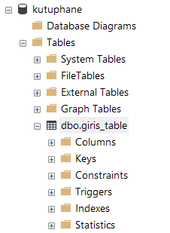
+kutuphane'deki +'ya tıkladığımızda veritabanı elemanlarını görebiliriz.
Diagramlar, Tablolar, Programmability altında Functions, Stored Procedures, Triggers...

Slide 4
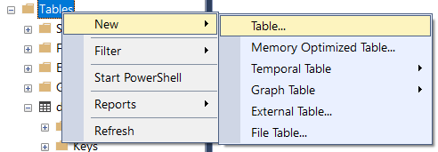
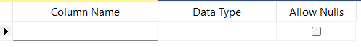
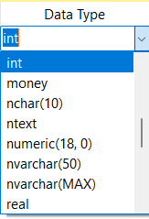
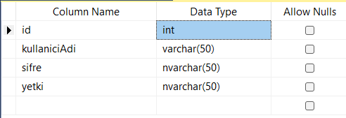
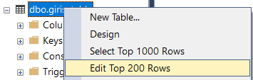
Tablo Oluşturma ve Veri Tipleri
kutuphane -> Sağ tık -> Tables -> Sağ tık -> New -> Table
Karşımıza “kolon ismi” - “veri tipi” ve “boş geçilmesine izin verilsin mi” adında 3 tane kolon geldi.
Veri tipleri c# ile aynı mantıktadır.
Allow Nulls tikini kaldırırsak boş geçilmesine izin vermemiş oluruz.
ctrl+s ile tablomuzu isimlendirip kaydedebiliriz.
Sağ tık + Refresh hayat kurtarır!
Tablomuza sağ tıklayıp -> Edit Top 200 Rows dediğimizde tablomuz karşımıza gelir.

Slide 5
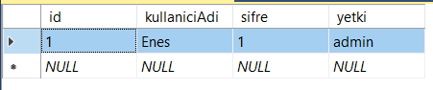
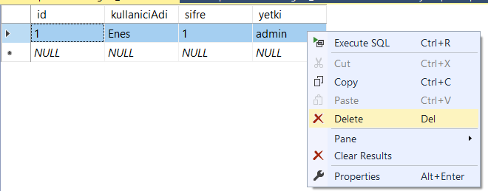
Tablo Oluşturma ve Veri Tipleri - Devam
Değerleri girdikten sonra sağ tıkla Execute SQL dediğimizde de tablomuzu güncellemiş oluruz.
ya da Delete ile silme işlemi yapabiliriz.

Slide 6
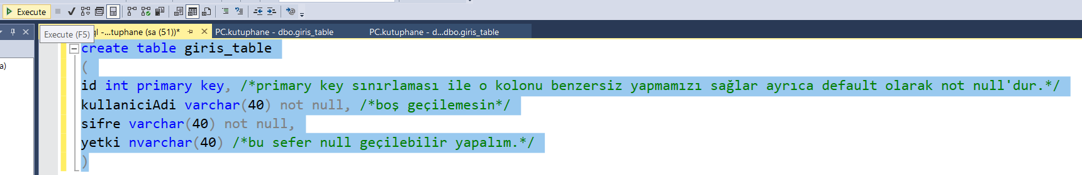
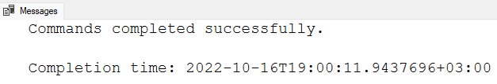
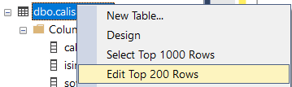
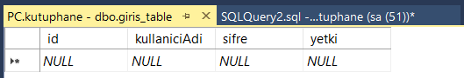
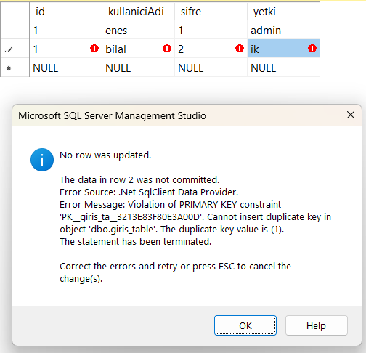
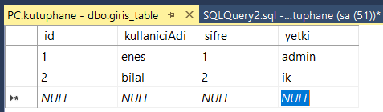
New Query ile Tablo Oluşturma
1)Aşağıdaki gibi New Querry komutları ile Tablo oluşturabiliriz.
Oluşturma başarılı.
2)Oluşturduğumuz Tabloyu görmek için sağ tık + refresh(unutma)
Sağ Tık
-> Edit 200
Rows ---->
Artık içini elle doldurabiliriz...
3)bilal’in id 1 olamaz. Çünkü primary
key olarak belirtmiştik. Hata verir. Aşağıdaki gibi düzeltirsek sorun kalmaz.

Slide 7
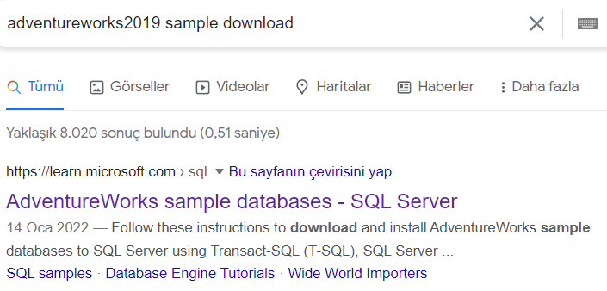
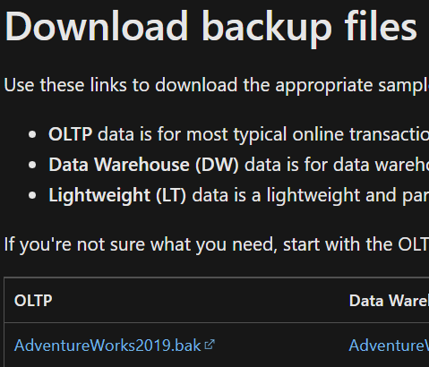
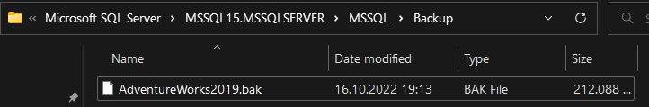
AdventureWorks2017 Veritabanı Kurulumu
Örnek hazır bir veritabanıdır.
1)Hangi yılın sürümünü kullanıyorsanız onu indirin.
2)İndirdiğiniz dosyayı C:\Program Files\Microsoft SQL Server\MSSQL15.MSSQLSERVER\MSSQL\Backup ‘a atın.

Slide 8
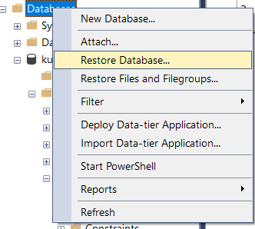
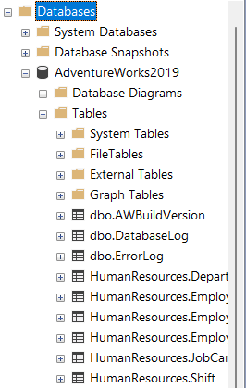
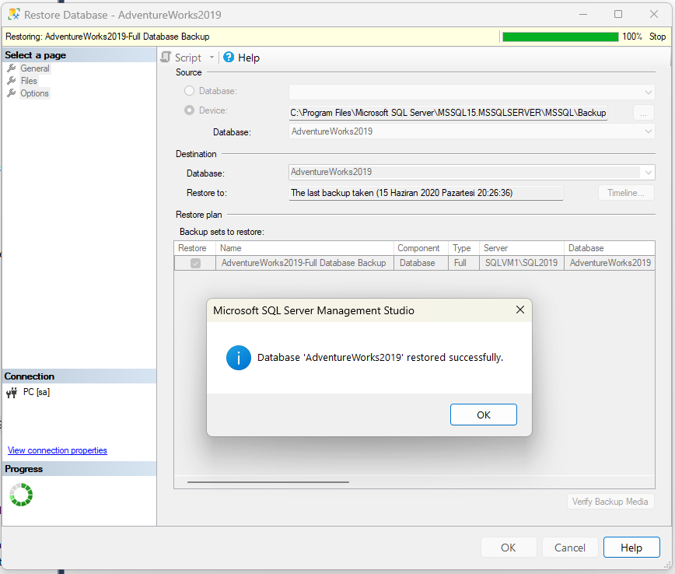
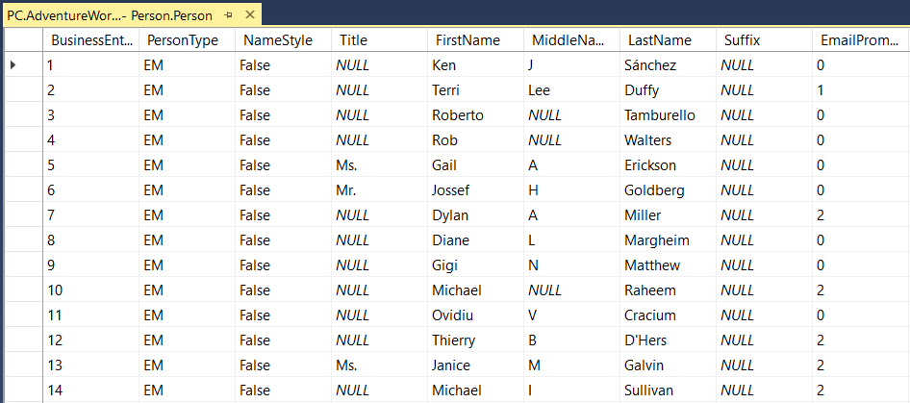
Daha sonra veritabanına import edebilmek için;
Buradan görebiliriz.
3)İlgili dosya yolunu bulup bak dosyasını
seçip OK dediğimizde,
Başarıyla eklemiş olduk.
İçerisinde bulunan örnek bir Person.Person
tablosu.

Slide 9
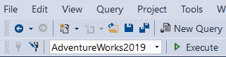
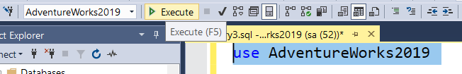
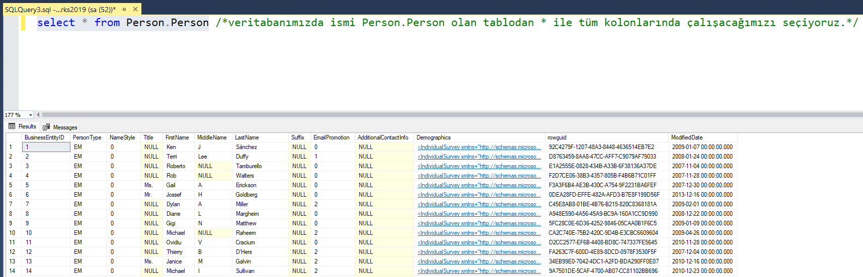
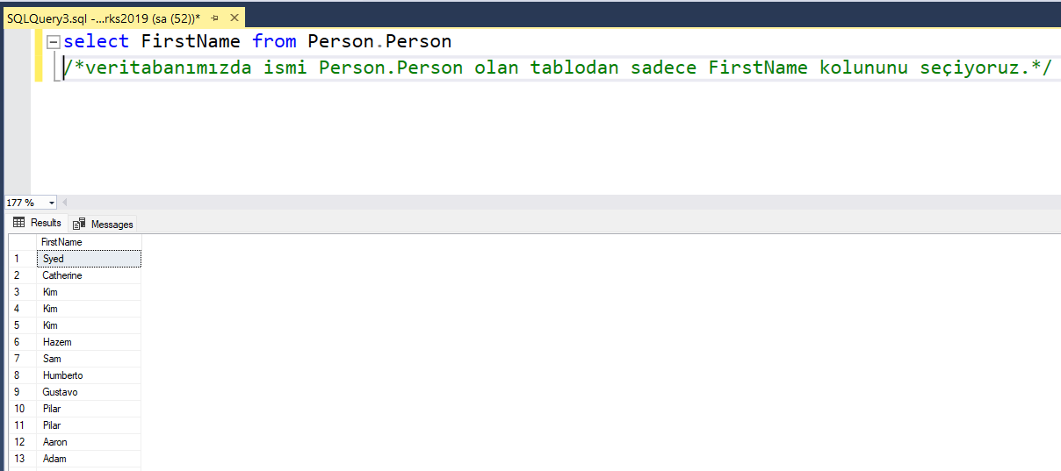
SQL SORGULARINA GİRİŞ
1)Öncelikle uygun veri tabanının seçili olduğunu kontrol edelim.
Diyerek veri tabanımızı aktif edelim.
select Kullanımı
-> ya da sadece hangi kolonda
çalışmak istediğimizi de seçebiliriz.

Slide 10
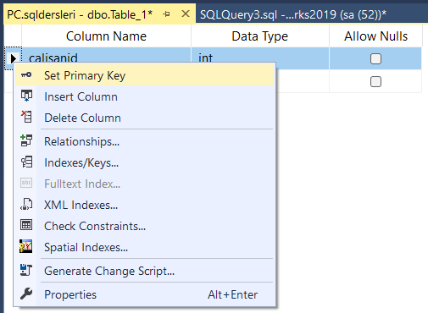
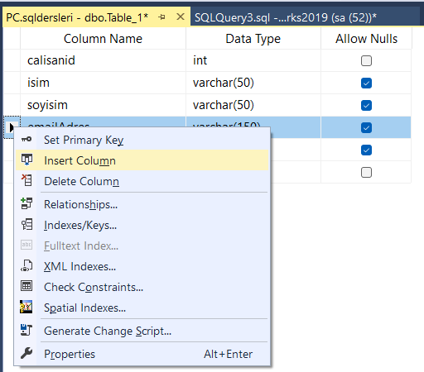
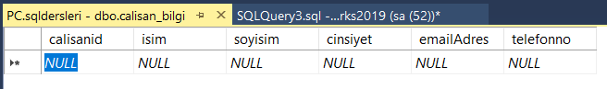
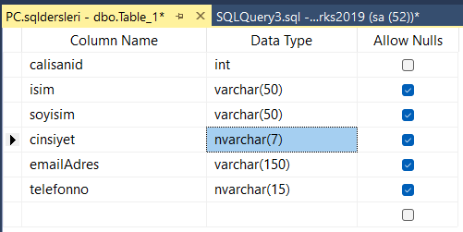
insert-update-delete
Not: Bu şekilde de bir kolonu primary key olarak işaretleyebiliriz
1) Araya bir kolon eklemek istersek seçtiğimiz değer sağ tık - insert ile o değerin bir üstüne ekleme yapabiliriz
3) Tablomuz hazır.
2) cinsiyet kolonunu eklemiş olduk.
Fakat bu derste elle manuel ekleme değil,
Querry’den kodla ekleme nasıl yapılır,
onu göreceğiz.
AdventureWorks’te insert’i gözlemlemek
zor olacağından yeni Tablo oluşturup orada
işlemlerimizi yapalım.

Slide 11
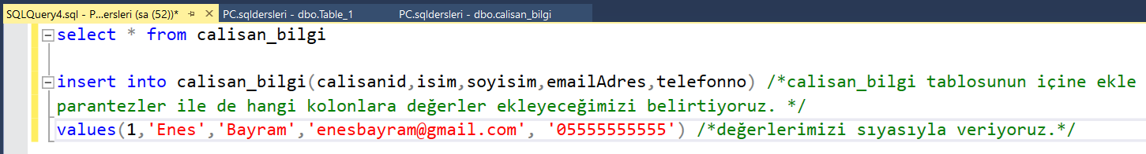
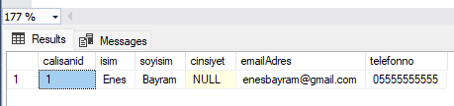
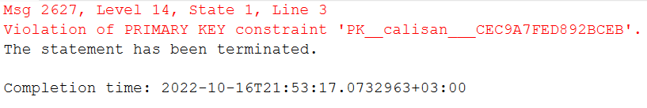
insert
Tekrardan select * from calisan_bilgi’yi seçip execute ederek aşağıda ekleme
işleminin başarılı olduğunu görebiliriz.
Aynı kodu tekrardan seçip execute edersek hata alırız.
Bunun sebebi calisanid’ye Primary Key atamış olmamızdır.

Slide 12
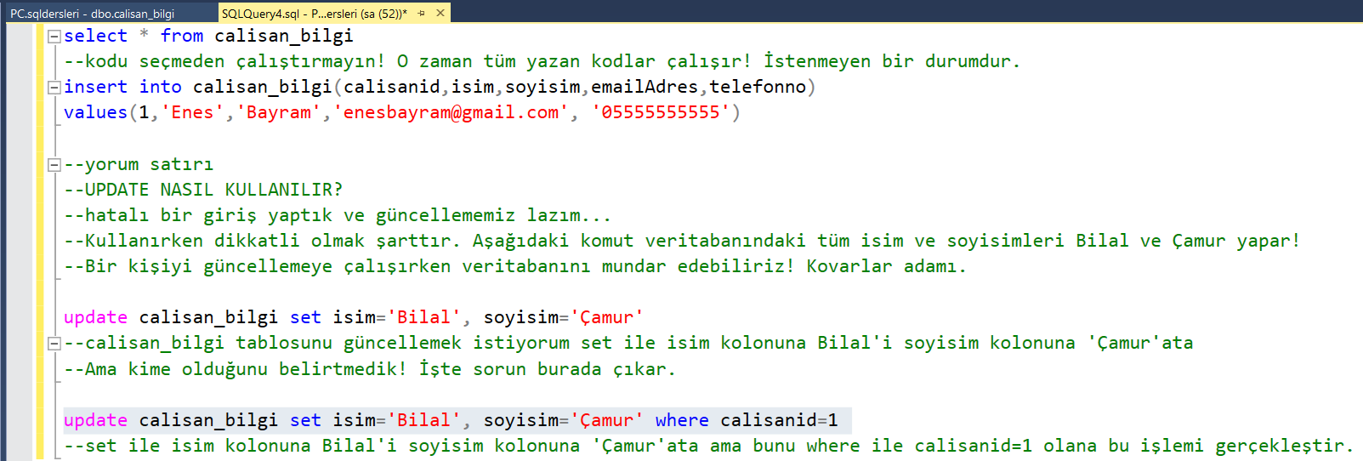
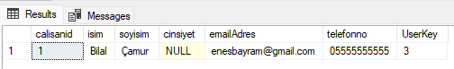
update (kullanırken dikkat!)
seçili kodu execute edersek;
güncelleme işlemini gerçekleştirmiş oluruz.

Slide 13
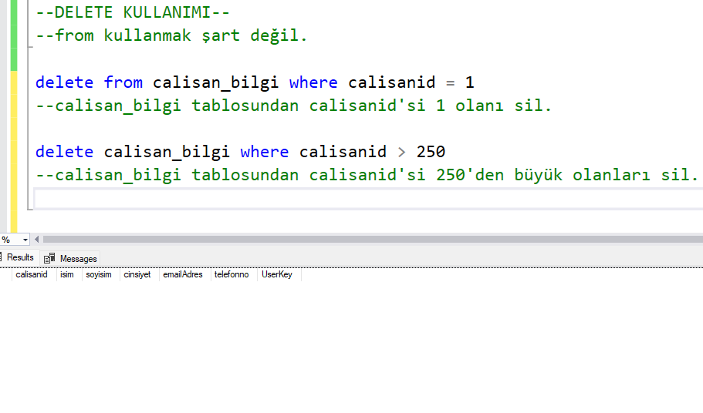
delete

Slide 14
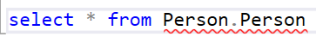
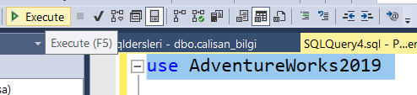
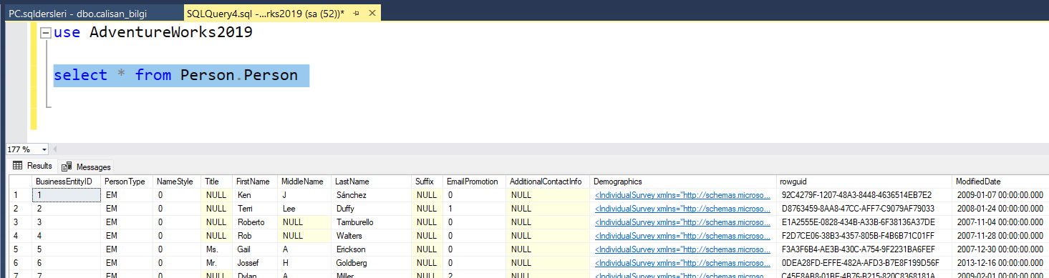
where
where kullanımını daha iyi gösterebilmek adına AdventureWorks veritabanına
geri dönelim.
Eğer ki veritabanımızı değiştirmeden kod satırını yazarsa hata alırız!
Düzeltmek için;
Hata ortadan kalktı.

Slide 15
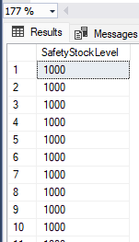
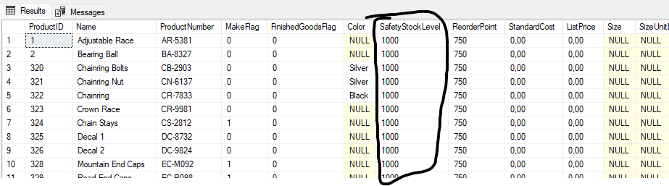
where - Devam
execute edersek;
Ya da SafetyStockLevel = 1000 olan tüm kolonları getir
de diyebiliriz. * ile bunu sağlarız.

Slide 16
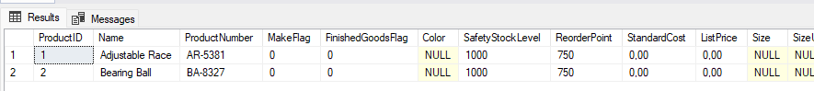
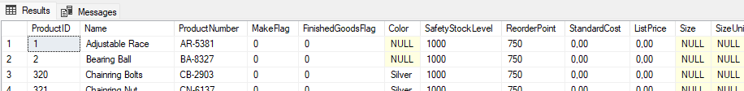
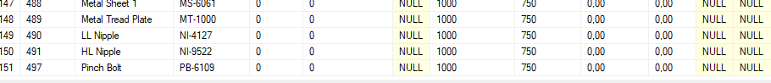
where - Devam
------
...
ID ile sorgulama yapmamızın sebebi ID’ler genellikle primary key oldukları için benzersiz-unique’dirler. Daha kesin sorgulamalara elverişlidir.

Slide 17
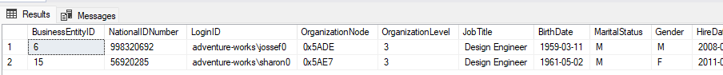
and Kullanımı
Bu sefer HumanResources.Employee tablosu üzerinde çalışmalar yapalım.
Ayrıca istediğimiz kadar and ile bağlama yapabiliriz.
Fakat yine de hepsinin sağlanması gerekmektedir.

Slide 18
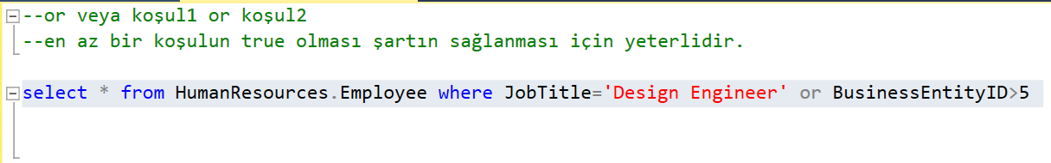
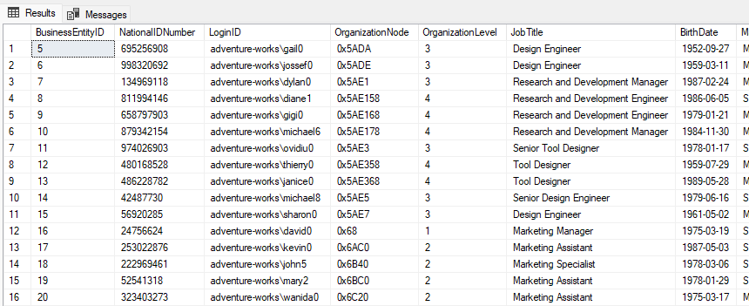
or Kullanımı
Aynı şekilde birden fazla or kullanabiliriz. Ama yine de birinin true olması
yeterlidir.

Slide 19
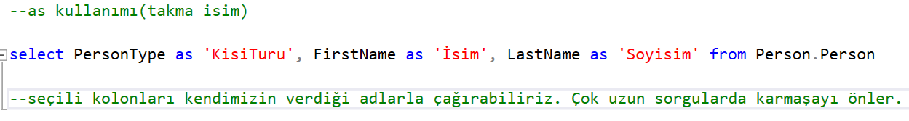
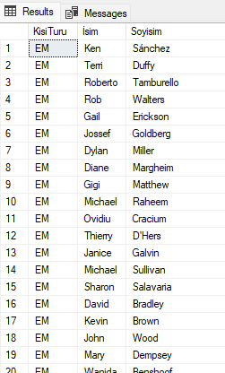
as Kullanımı

Slide 20

in Kullanımı

Slide 21



like Kullanımı
A ile başlayan;
e ile biten;

Slide 22


like - Devam

Slide 23



between Kullanımı
...
between >=,<= deki eşittirlere de sahiptir.

Slide 24


distinct Kullanımı

Slide 25



order by Kullanımı
artan sırada;
azalan sırada

Slide 26

order by - Devam

Slide 27




Matematiksel Fonksiyonlar
Max Kullanımı

Slide 28




min Kullanımı

Slide 29




sum Kullanımı
avg Kullanımı

Slide 30





count Kullanımı
Bize bunun count’u lazım.

Slide 31



Metinsel Fonksiyonlar
upper Kullanımı
Bu geçici bir çevirmedir. O an için geçerlidir.
Tekrar select * from Production.Product’u execute ettiğimizde eski halinde olduğunu görürüz.

Slide 32


lower Kullanımı

Slide 33




substring Kullanımı

Slide 34


Constraints - Kısıtlayıcılar
Not Null Kısıtlayıcı
Execute edip tablomuzu oluşturabiliriz.
musteriID kolonunu not null olarak işaretlediğimiz
için boş geçilemez.
Hata alırız.
Aynı şekilde musteriAdi’nı da değer girmeden
geçersek aynı hatayı alırız.

Slide 35


unique Kısıtlayıcı
execute edelim.
Artık aynı ID’lerin kullanılmasını
kısıtlamış olduk.
Bir önceki oluşturduğumuz tabloyu silip
yeniden oluşturmakta bir tercihtir.
Fakat veri kaybına sebep olabilir.
musteriID’leri aynı girdiğimiz zaman
hata alırız.

Slide 36




check Kısıtlayıcı
yas kolonu eklemeyi unuttuğumuzu farz edelim
Şeklinde bir hata alacağız.
Tools -> Options -> Designers Ekranından
Prevent saving changes that require table re-creation’un tikini kaldır ve Tamam de.

Slide 37




check - Devam
yaşını 15 girdiğimiz için hata aldık.
44 girdiğimiz için hata ortadan kalktı.

Slide 38



Tabloyu Silmeden Constraint Kaldırma
Bir contraint’i kaldırabilmek için bize ismi lazımdır. Genellikle harf_isim ile yazarız.
sp_help ile gelen ekranda
tekrardan öğrenebiliriz.
yazıp execute ederek;
c_yas kısıtlamasını kaldırabiliriz.
15 girdiğimizde hata vermez.

Slide 39



default Kullanımı
Can Uğur’un medeniDurum’u belirtmezsek;
Sağ tık Execute SQL dediğimizde işlem gerçekleşmiş olur.
Bilal Mese’i constraint’i belirtilmeden önce yazdığımız için NULL olarak kaldı.

Slide 40


primary key Kullanımı
Bu şekilde tablo oluştururken primary key olarak atayabiliriz.
Ya da,
Oluşturulmuş tabloda Design ->
ile kolonun atamasını yapabiliriz.
Kolon artık hem not null,
hem de unique.

Slide 41



Bir Kolondaki Değerleri Otomatik Arttırma
İlgili kolonu seçip,
Is Identity’e çift tıklayıp No’dan Yes’e geçtiğini görelim.
Identity Increament=1, 1 den başla
Identity Seed=1, 1-1 arttır. Bu artış ve başlangıç değerleri değiştirilebilir.
Artık tablomuzda musteriID’i
elle giremediğimizi görürüz.
Yeni kişi girişini yapıp TAB’a
bastığımızda otomatik olarak 1
artacaktır.

Slide 42




foreign key Kullanımı
Tabloya 2 değer girelim.
İkisini de seç Add’e tıkla.
Daha sonra aşağıdaki işlemler;

Slide 43

foreign Key - Devam
musteri ve urun tablolarımız Diagram olarak geldi.
Birbirleriyle ilişkili olan tabloları tek bir tabloda toplamayıp bu tabloları bölerek
birbirleriyle ilişkilendiriyoruz.
Bu yaptığımıza da İlişkisel Veri Tabanı denmektedir.
urun tablosu musteri ile ilişkili bir tablo,misal olarak RAM Bellek alındı.
Bu alımı kim yaptı? Bu ürünü alanı yani musteriID’leri iki tabloda
ilişkilendirmek lazım. Artık ürünü kimin aldığını tespit edebiliriz.

Slide 44



Devam
musteri tablosunda ID’si olmayan bir kişinin urun tablosundaki musteriID’ye
ekleyememiz lazım. Bunu da foreign key ile yaparız.
musteri diyagramındaki musteriID’ye basılı tutup urun’deki musteriID’nin
üstüne bıraktığımızda;
Gelen ekranda doğruluğu kontrol edip
OK diyoruz. İlişkilendirme başarılı.

Slide 45



Devam
ctrl+s ile isim verip kaydedelim. Gelen uyarılara next-next.
Diyagram başarıyla oluşturuldu ve kaydedildi.
İki tabloda ilgili değerler ilişkilendirildi. Foreign key kullanarak bağlandı.
Bu ilişkilendirme sayesinde urun tablosundaki musteriID
de kafamıza göre değişiklik yaptığımızda uyarı alırız.
musteri tablosunda olmayan bir değeri urun’de
kullanamayız. Böyle bir müşteri yok.
Ayrıca musteri musteriID primary key’di.
urun urunID’de primary key’di. Unutmayalım.

Slide 46


....
Yapılabilir. Çünkü,
7 ID’li kişi mevcut.

Slide 47
Stored Procedures
Bir işi yapmak için paketlenmiş servis-ler olarak düşünebiliriz. Metotlara benzerler.
Hız: Stored procedure oluşturduğumuzda bu sorguyu bir kere çalıştırdığımızda sistem bunu derler ve sonrakilerde tekrar tekrar çalıştırmaz. Daha önce çalıştırıldığında hafızaya alır ve oradan tekrar çalıştırırlır. Normal sorgu çalıştırmak istediğimizde ise bunu her seferinde ilk kez karşılaşmış gibi yeniden çalıştırır. Bu hız açısından pek avantajlı değildir.
Parametre Kullanımı: Bir tabloda sürekli değişen parametrelere göre rapor çekmek zorunda ya da birbirlerine joinlenmiş tablolardan veri çekmek zorunda kaldığımızda işe yararlar.
Esneklik sağlama
gibi avantajları vardır.

Slide 48


Stored Procedure Oluşturma
Şeklinde oluşturabilir ve yandaki Programmability’de
oluştutuğunu görebiliriz.

Slide 49


Devam
ya da
yoluyla da Execute edebiliriz.

Slide 50



SP - Insert ile Kayıt Ekleme
Prosedür oluştu.
Sırayla exec’leri Execute edelim.
ID otomatik arttı dikkat.

Slide 51


Stored Procedure Hata Durumu
Eğer ki hatalı bir SP oluşturduysak düzeltmek için;
Burada hatalı kısmı düzeltip Execute’a tıklarsak düzeltilmiş olarak SP’mize
yansıyacaktır.

Slide 52




SP ile Update Kullanımı
9. ID’deki musterinin yaşı artık 50.
Sırasıyla execute edelim. -->

Slide 53





SP ile delete Kullanımı
Execute
Unutma refresh’i!
Sırasıyla execute.
9. ID’li musteriyi sildik.

Slide 54




SP ile Parametre Kullanmak
Parametresiz yazdığımız sorgular statik sorgulardı. Dinamik bir sorgu haline
getirebilmek için parametreleri kullanacağız.
@musteriid=5
musteriID=@musteriid
musteriID=5
musteriID’si 5 olan kişiyi ekrana
getirdik.
musteriID’si 3 olan kişiyi ekrana
getirdik.

Slide 55



SP ile Parametreli insert-update-delete
Verilerin uyuşması için her zaman kolonlardaki
değerlere ve veri tiplerine uyalım.
exec üzerinden tek tek değer atamaktansa,

Slide 56



Devam
Bu şekilde arayüz üzerinden
çalıştırabiliriz.

Slide 57

Devam

Slide 58


SP ile Parametreli Update
9 no’lu ID’deki ismi Yusuf olarak değiştir.

Slide 59




SP ile Parametreli Delete

Slide 60




Triggers(Tetikleyiciler)
create trigger ve end arasını (dahil) execute edip trigger’ımızı oluşturalım.
Hangi tablomuz üzerinde çalışıyorsak o tablomuzun içerisine
gelecektir.

Slide 61





Trigger Tabloların Hazırlanması
stock tablosu ve tek kolonu stock
meyveSebze tablosu
Kullanacağımız tabloları
oluşturup içlerini manuel
olarak doldurduk.

Slide 62




Devam - Kayıt Ekleme Durumu
Execute ettikten sonra trigger’ımız oluştu.
Kod yazımına devam edecek olursak;
Kaydın eklenmiş olduğunu görürüz.
Ve gördük ki stock sayısı da güncellenmiş.

Slide 63





Bu seferde silme durumuna bakalım;
havuç gitti.
miktarı da stock’tan düşüldü.
portakalı da silersek;
onun da miktarının düştüğünü görürüz.

Slide 64

Join Yapıları

Slide 65

Bu iki tabloyu birleştirmek istersek;

Slide 66



Devam
Fazla fazla kolonlar lazım değil, sadece istediklerimiz gelsin istiyorsak;
on ile koşul belirtilmelidir. Aksi takdirde hata alınır.

Slide 67


left join - right join
Left join ile birleştirirsek eğer
iki tablo arasındaki kayıtlarda
koşul sağlanmazsa,
soldaki tablonun tüm kolonlarını
getir ama sağdakileri
Null olarak doldur.
Sağ tablomuzda(urun) bulunan değerler sol tablomuzdaki(musteri) değerleri
karşılayabildiği için NULL olabilecek kayıt yok.

Slide 68


Group by Kullanımı
Group by ile grupladığımız kolonun select ile seçili
olduğuna dikkat edelim.
select Color,..............
group by Color

Slide 69


Group by - having Kullanımı
Group by ile kullanılan where gibi düşünebiliriz.

Slide 70

Örneklendirebiliriz.
İsmi A ile başlayanların ReorderPoint’lerinin toplamını yanına da
ortalamasını yazalım.

